Slide 1

Graphql
Hablemos sobre

Slide 2
MAURICIO CHÁVEZ OLEA
¿QUIÉN SOY?
Estudiante de Ciencias de la Computación, en la Facultad de Ciencias, UNAM
“Full Stack” Developer
Mis lenguajes favoritos son Python, Go y Javascript
Apasionado por tecnologías como Django y React
Me gusta jugar videojuegos y asistir a hackathones
Twitter:
@mauriciochavez_
Instagram:
@_mauriciochavez
GitHub:
mauricio-chavez

Slide 3
Un poco de historia…

Slide 4
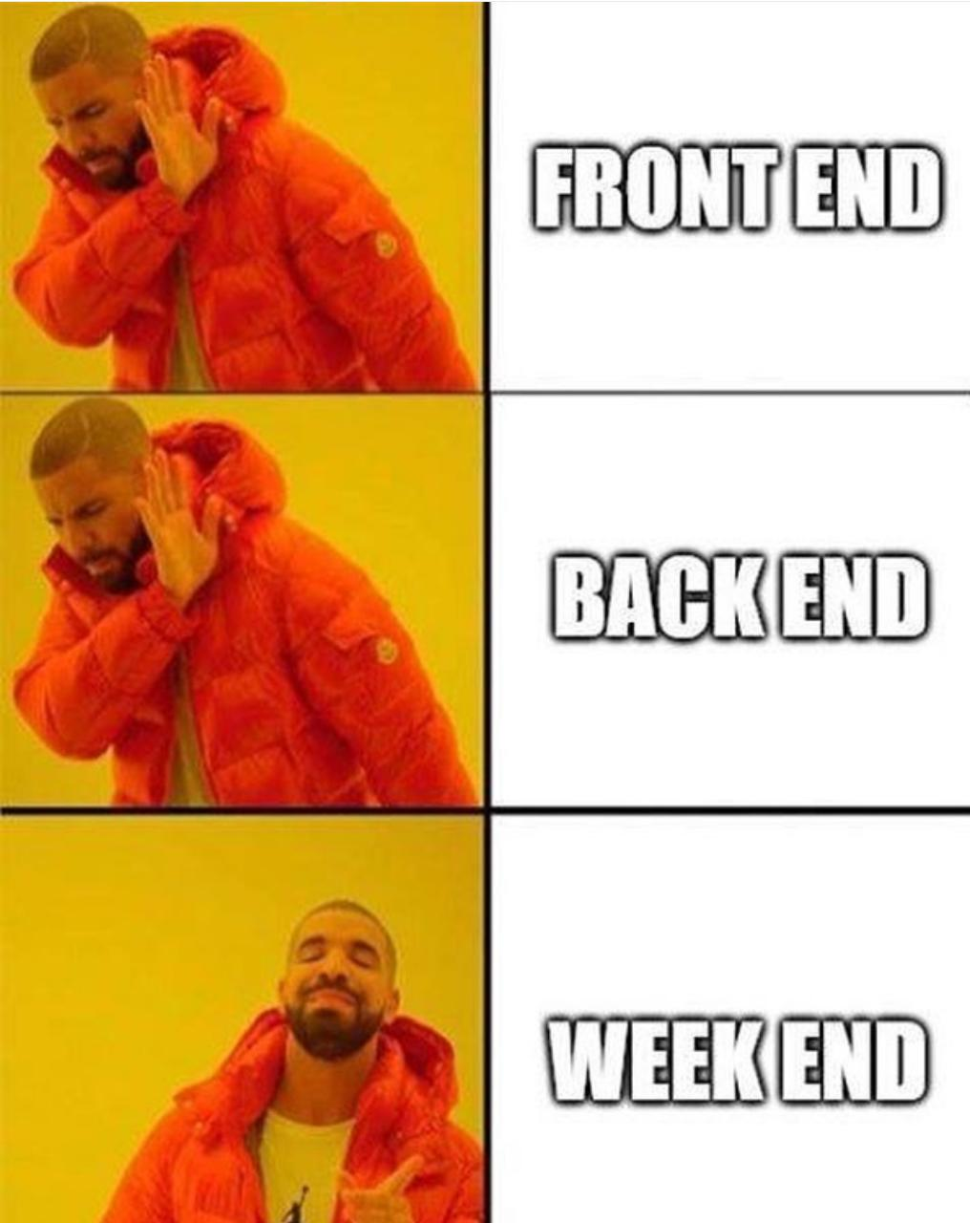
Frontend, backend…
Un poco de historia…
Separación de responsabilidades
En el desarrollo de software, es otra forma de decirle al cliente y al servidor respectivamente

Slide 5
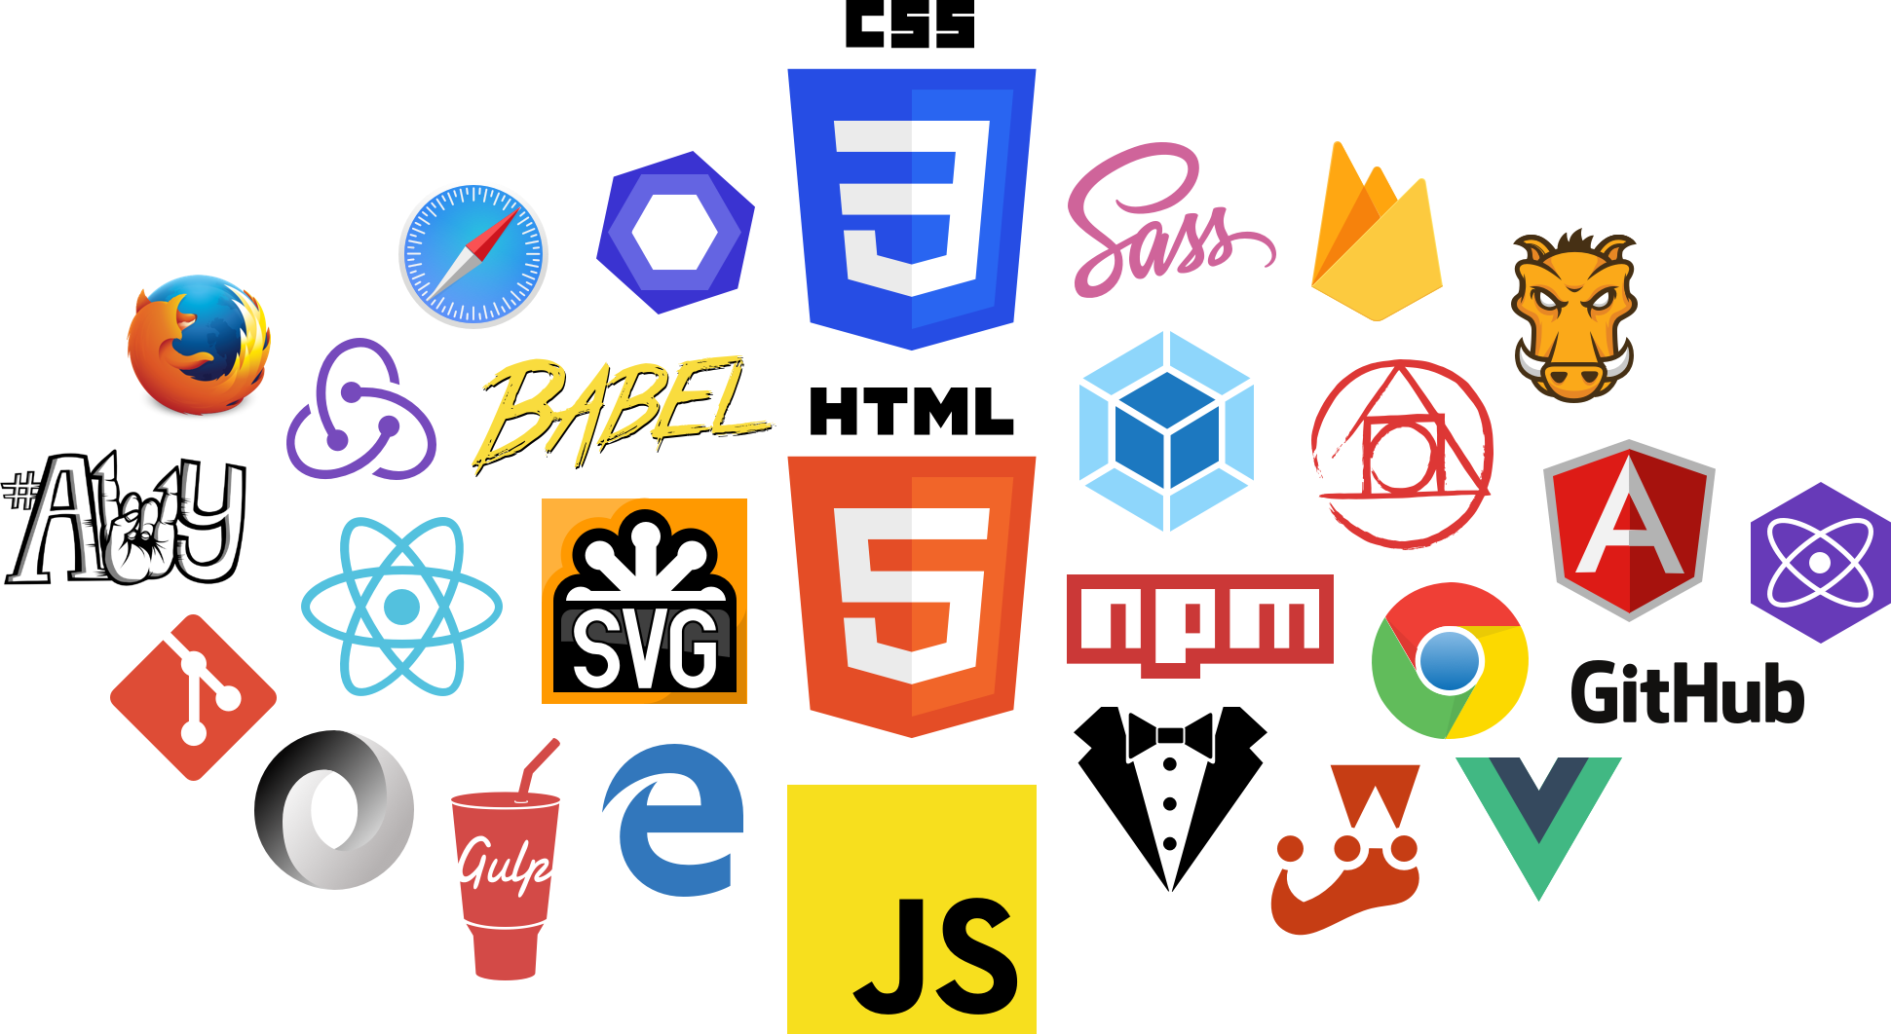


FRONTEND
Un poco de historia…
En un cliente web encontramos tecnologías como HTML, CSS y Javascript
En clientes móviles podemos encontrar otro tipo de tecnologías, Java, Kotlin, Swift, Dart y Javascript
Se encarga de solicitar datos de un servidor y mostrarlos al usuario

Slide 6













Backend
Un poco de historia…
Recibe peticiones de un cliente, las procesa y regresa una respuesta
Se conecta a bases de datos y a otros servicios
Dependiendo de la arquitectura, las respuestas, a través del protocolo HTTP regresan HTML, JSON, XML, YAML u otro tipo de documentos

Slide 7
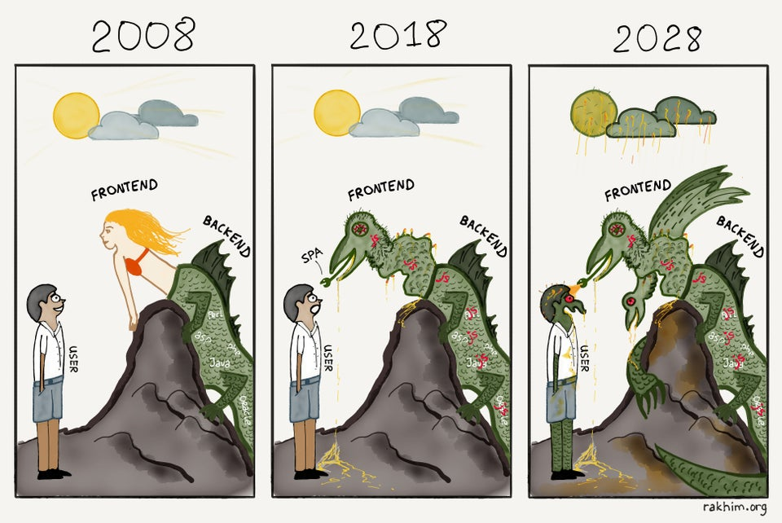
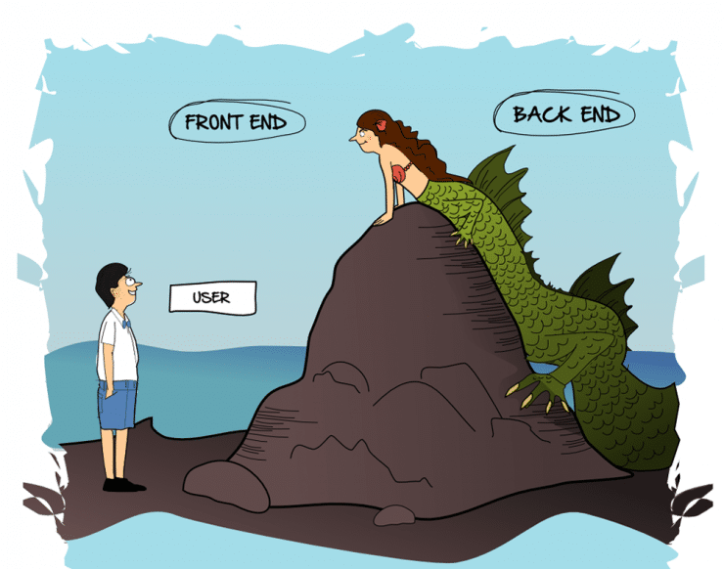
En otras palabras…
Un poco de historia…

Slide 8
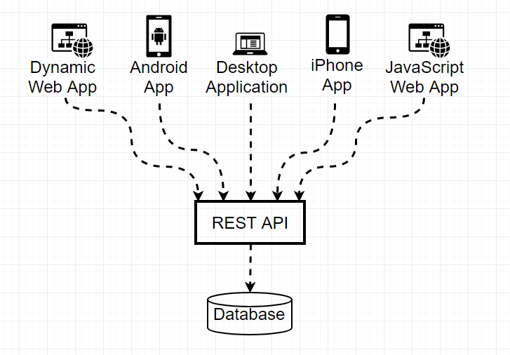
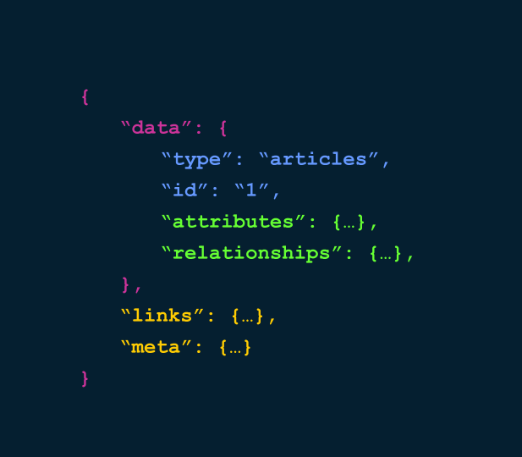
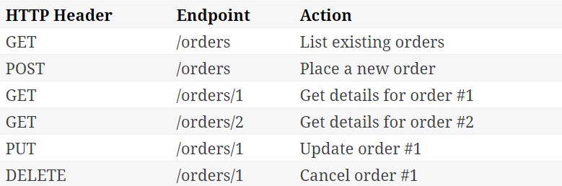
Un poco de historia…
¿Qué es un REST API?
Define recursos separados accesibles a través de una URI
Los recursos son manipulados usando los verbos HTTP (GET, POST, PUT, PATCH, DELETE)
Posibilidad de autodescubrir recursos al hacer petición, gracias a HATEOAS (Hypertext As The Engine Of Application State)
Protocolo de intercambio de datos, sin estado
Responde a un cliente con algún tipo de documento, generalmente JSON
Más simple que otros protocolos como SOAP

Slide 9
Un poco de historia…
Ventajas que ofrece rest para el desarrollo
Una separación entre el cliente y el servidor (y claro, una mejor separación de responsabilidades)
Visibilidad, fiabilidad y cierta escalabilidad
Un API REST es independiente del tipo de plataforma o lenguaje

Slide 10
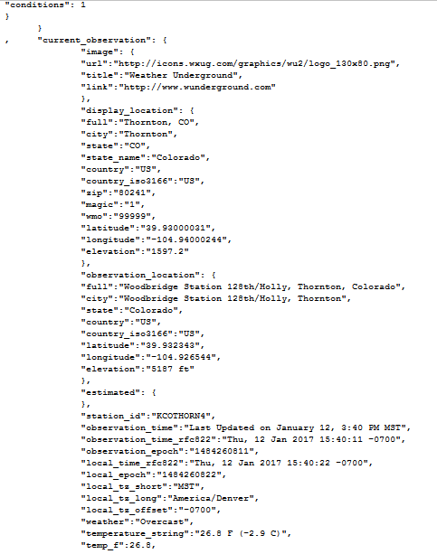
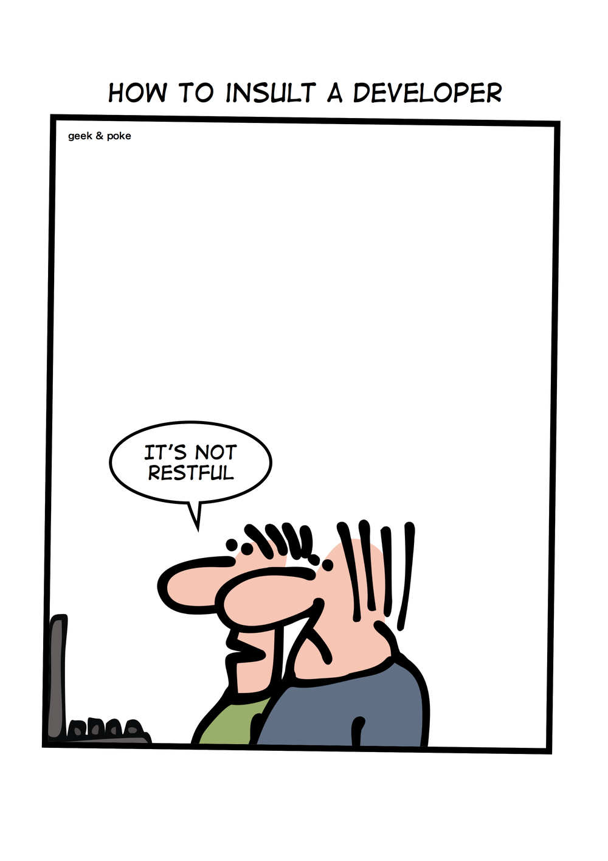
¿Cuál es el problema de REST?
Un poco de historia…
REST se pensó para otros tiempos
Las APIs son muy heterogéneas, y es complicado encontrar a alguien que use REST correctamente
Con el tiempo, los endpoints van aumentando
Los payloads comienzan a crecer con el tiempo
En el lado del cliente, tiende a orillarnos a hacer peticiones en exceso
Del lado del servidor nos orilla a crear endpoints personalizados
Devuelve datos que quizás no necesitamos

Slide 11
Al final, Tenemos esta problemática
Dificultad para cumplir con el estándar
Endpoints muy específicos
Muchos requests del lado del cliente
Demasiada o escasa información

Slide 12
¿Y ahora qué?

Slide 13
¿Qué es Graphql?
Hablemos sobre graphql
Creado por Facebook
Open source desde 2015
Permite al cliente pedir exactamente lo que necesita y nada más
Fuertemente tipado
¡UN SOLO ENDPOINT!

Slide 14
Hablemos sobre graphql

Slide 15
Implementaciones graphql
Hablemos sobre graphql
Frontend
Relay
Apollo (Apollo iOS, Apollo Android)
GQL
Lokka

Slide 16
Implementaciones graphql
Hablemos sobre graphql
BAcKEND
GraphQL.js
express-graphql
apollo-server
Graphene

Slide 17
¡Aprendamos GraphQL!

Slide 18
Schema
Hablemos sobre graphql
Define qué puede pedir el cliente
Conjunto de types

Slide 19
TYpes
Hablemos sobre graphql

Slide 20
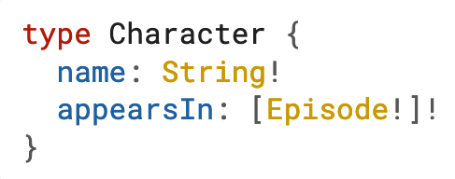
Objects
Hablemos sobre graphql
Conjunto de fields con sus tipos

Slide 21
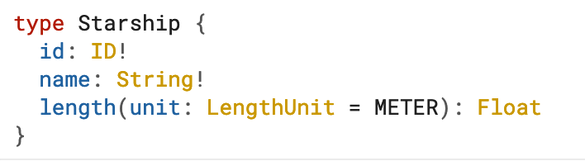
Arguments
Hablemos sobre graphql

Slide 22
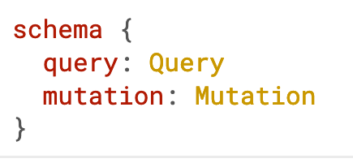
Queries y mutations
Hablemos sobre graphql
"Entry points"

Slide 23
Scalars
Hablemos sobre graphql
LAs hojas del query
Int
Float
String
Boolean
ID

Slide 24
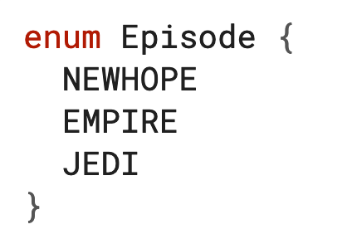
Enumeration
Hablemos sobre graphql
Otro tipo de scalar

Slide 25
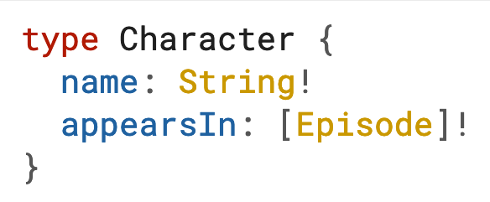
Lists y non-null
Hablemos sobre graphql
Type modifiers

Slide 26
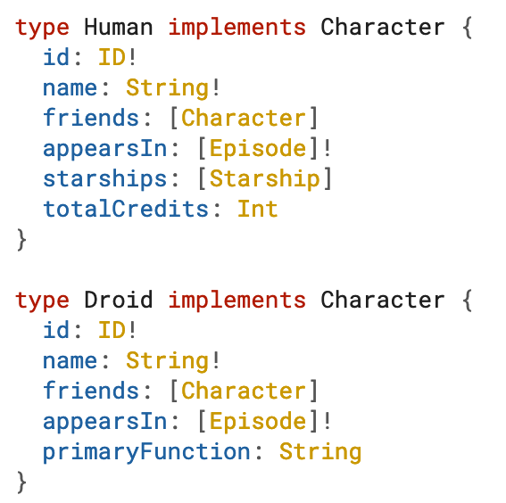
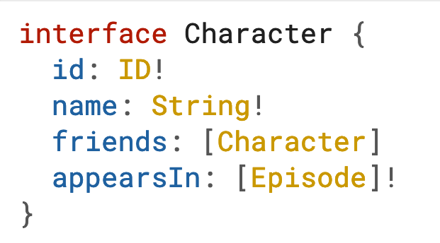
Interfaces
Hablemos sobre graphql
Abstract type

Slide 27
Unions
Hablemos sobre graphql
Igual que interface, sin especificar campos

Slide 28
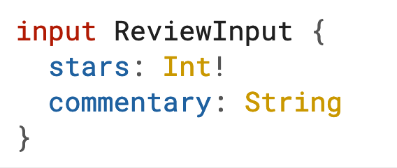
Inputs
Hablemos sobre graphql
Objects complejos como argumento

Slide 29
Implementación
En DJANGO
Hablemos sobre graphql
https://github.com/mauricio-chavez/superheroes-graphql-api

Slide 30
Hablemos sobre graphql
Docs
https://graphql.org/
https://graphene-python.org/

Slide 31
Hablemos sobre graphql
¡Gracias!
Hagan sus Preguntas

